Slide 1
练习十七
苏教版五年级上册

Slide 2
1．两个自然数相乘，积是36的乘法算式有多少个？
乘数
乘数
1
2
3
4
6
9
12
18
36
36
18
12
9
6
4
3
2
1
答：积是36的乘法算式有9个。

Slide 3
2．有A、B、C三个网站，分别是每两天、三天、四天更新一次。某月1日三个网站同时更新后，到这个月15日，哪几天没有网站更新？哪一天三个网站同时更新？（ 先在下表里画一画， 再回答）

Slide 4
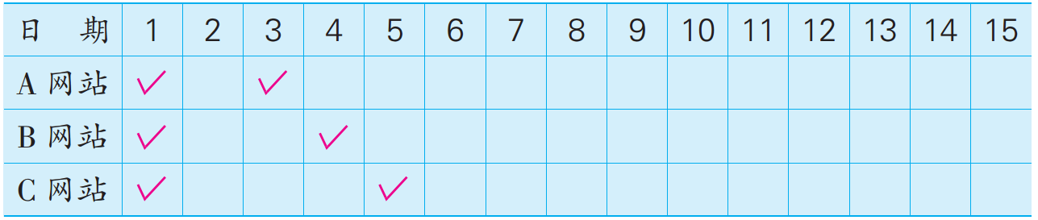
√
√
√
√
√
√
√
√
√
√
√
答：2号、6号、8号、12号和14号没有网站更新；1号和13号同时更新。

Slide 5
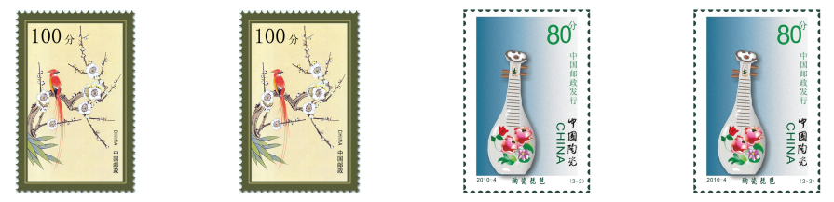
3．小芳有下面4枚邮票，用这些邮票能付多少种不同的邮资？

Slide 6
1枚邮票 | 2枚邮票 | 3枚邮票 | 4枚邮票
2
3
2
1
答：用这些邮票能付8种不同的邮资。

Slide 7
4．
7.16－5.49－0.51
5.4÷(0.9×0.3)
＝7.16－(5.49＋0.51)
＝5.4÷0.9÷0.3
＝7.16－6
＝6÷0.3
＝1.16
＝20

Slide 8
8.8×101－8.8
＝8.8×（101－1）
＝8.8×100
＝880

Slide 9






5．用 、 、 这三张数字卡片一共能组成多少个不同的三位数？用 、 、 这三张数字卡片呢？动手摆一摆。

Slide 10
答：一共能组成 6 个不同的三位数。

Slide 11
答：一共能组成 4 个不同的三位数。

Slide 12
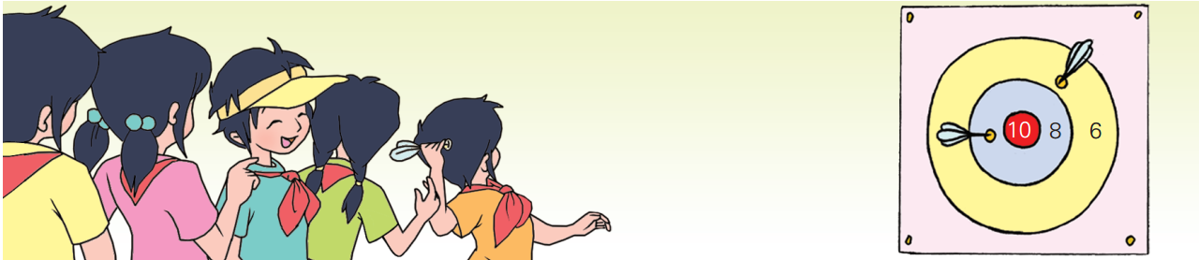
6．一张靶纸共三圈，投中内圈10环，投中中圈得8环，投中外圈得6环。小华投中1次，可能得多少环？投中2次呢？

Slide 13
投中2次 | 每次投中同一个圈 |  |  | 每次投中两个不同的圈
中10环
中8环
中6环
√√
√
√
√√
√
√
√√
√
√
答：小华投中1次，可能得10环、8环、或 6环；投中2次，可能得20环、16环、12环、18环、16环或14环。

Slide 14

7．在下面的图形中再给2个格子涂上颜色，使涂色部分成为一个轴对称图形。有几种不同的涂法？

Slide 15





答：有5种不同的涂法。

Slide 16
8．直接写出得数。
0.23＋0.35＝
0.6
0.58
1.4－0.8＝
0.13×0.4＝
0.052
4.5÷0.9＝
5
0.207×100＝
20.7
49÷1 00＝
0.49

Slide 17


9．下图中一共有多少个正方形？
你是怎样数的？
14个

Slide 18
10．城西广场是1路和2路公共汽车的起始站。1路车6小时20分开始发车，以后每4分钟发一辆车。2路车6时30分开始发车，以后每5分钟发一辆车。这两路公共汽车几时几分第一次同时发车？（填表并找出答案）

Slide 19
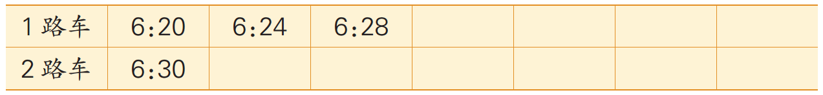
6:32
6:36
6:40
6:44
6:35
6:40
6:45
6:50
6:55
7:00
答：这两路公共汽车6:40第一次同时发车。

Slide 20
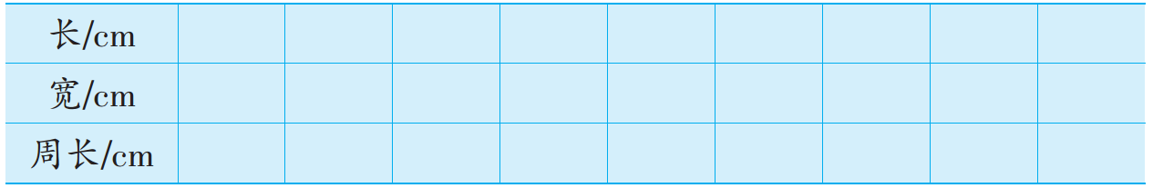
11．用48个边长是1厘米的正方形拼成长方形，有多少种不同的拼法？它们的周长各是多少？拼一拼，算一算。
48
24
16
12
8
1
2
3
4
6
98
52
38
32
28

Slide 21
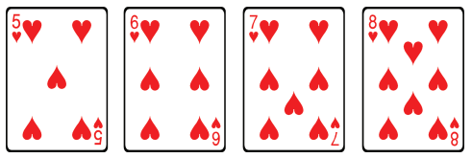
12．从下边的4张扑克牌中选出2张，有多少种不同的选法？选出的两张扑克牌上的数的和，一共有几种？

Slide 22
5+6＝11
5+7＝12
5+8＝13
6+7＝13
6+8＝14
7+8＝15
答：有6种不同的选法，选出的两张扑克牌上数的和，一共有5种。

Slide 23
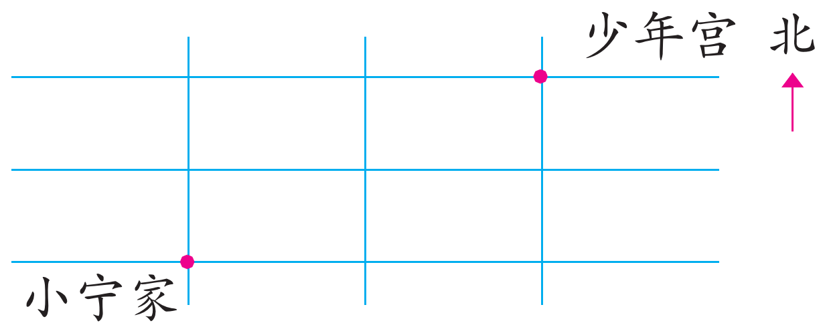
13．小宁从家到少年宫，如果只允许向东或向北走，一共有多少种不同的路线？
答：有6种

Slide 24
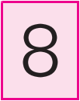
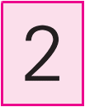
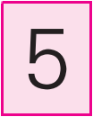

14．小红和小力各有 、 、 三张数字卡片，每人拿出1张，一共有多少种不同的拿法？

